Slide 1
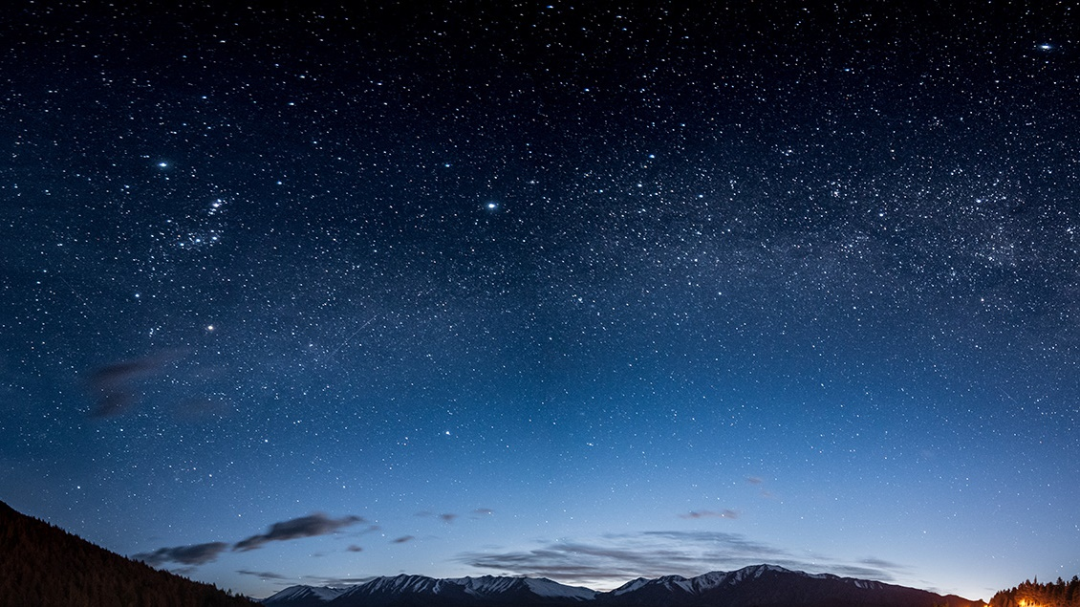
인공지능 모델 운영
part 01
텍스트 데이터 분석 방법론
경복대학교 빅데이터과
조상구교수
2024.10.07

Slide 2
학습 목표(Goals)
텍스트로 부터 단어를 추출하여 수치화하는 방법과 모듈 이해 및 사용
텍스트 데이터 전처리 (단어 추출, 불용어:stowords, 정규식표현_regular expression 등)
from sklearn.feature_extraction.text import CountVectorizer
from sklearn.feature_extraction.text import TfidfVectorizer
코사인 유사성
from sklearn.metrics.pairwise import cosine_similarity

Slide 3

텍스트 마이닝
텍스트 마이닝은 글(텍스트)를 캐낸다는 의미, 여기서 마이닝은 'mining‘ 을 나타낸 것으로 ‘(광산을)채굴하다＇의 뜻
단어의 출현 빈도, 단어 간 관계성 등을 파악하여 유의미한 정보를 추출하는 것
빈도수의 마법
http://media.fastcampus.co.kr/knowledge/about-text-mining/

Slide 4
텍스트 마이닝하면 떠오르는 것?
Latent semantic analysis
Co-occurrence
Dimension reduction
(SVD,PCA)
Crawling/
Scrapping
rvest
Beatifulsoup
Html/XML
Regular expression
Sentiment analysis
Lexicon based
Machine learning based
Preprocessing
Tokenization
Cleaning
Stemming/ Lemmatization
Stopword Filtering
Language modeling
Uni/Bigram
N-gram
Transformer
BERT
ChatGPT
Llama
NLP
Lexical analysis
Syntax analysis
Semantic analysis
Visualization
Keyword analysis
Association analysis
Word embedding
Word2Vec
Glove
Fasttext
Topic modeling
LDA
LSA/pLSA
Lexical analysis
Co-reference
POS tagging
Named entity recognition
Document representation
Bag-of-words (DTM, TDM,TF)
TF-IDF
Word embedding
Document/Sentence
Classification
SVM, Naïve Bayes, CNN/RNN

Slide 5
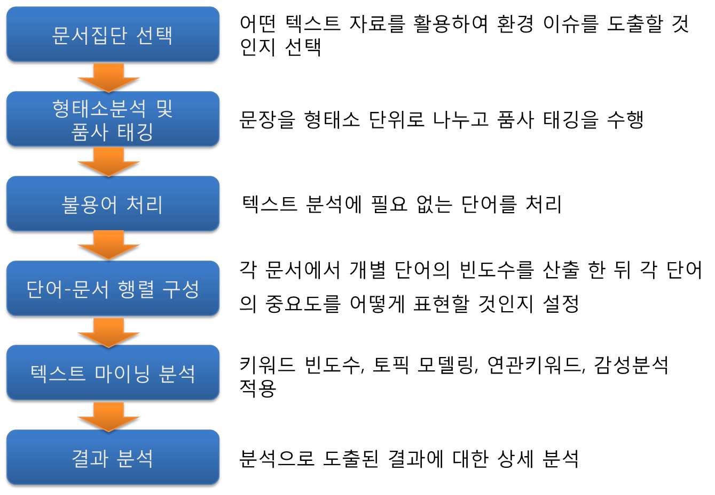
텍스트 마이닝 절차
형태소 분석 예시
아버지가 방에 들어가신다
['아버지', '가', '방', '에', '들어가신다']
문서-단어 행렬
 | 데이터 | 인공지능 | 행렬 | 벡터 | 학습
_{Doc1} | 5 | 0 | 2 | 2 | 0
_{Doc2} | 2 | 3 | 4 | 0 | 0
_{Doc3} | 1 | 0 | 0 | 0 | 2
_{DocN} | 2 | 4 | 0 | 1 | 2

Slide 6
명사 인식 (noun recognition)
전문가 지식
명사인식 알고리즘 -> 검증
문장 1: 나는 오늘 'N'에 갈 예정이야. 문장 2: 9시에 'N‘에서 만나자 문장 3: 학생들이 ‘N'으로 모였다.
단어를 반으로 쪼개서 오른쪽 단어의 분포를 보고서 명사인지 판단
예를 들어 ‘N’이 ‘도담동’ 이라고 가정
1) ‘도담동’ 을 명사로 취급
‘도담동’에, ‘도담동’에서, ‘도담동’으로
2) ‘도담’ 을 명사를 취급
‘도담’동에, ‘도담’동에서, ‘도담’동으로
https://github.com/lovit/soynlp/blob/master/notes/unskonlp.pdf

Slide 7
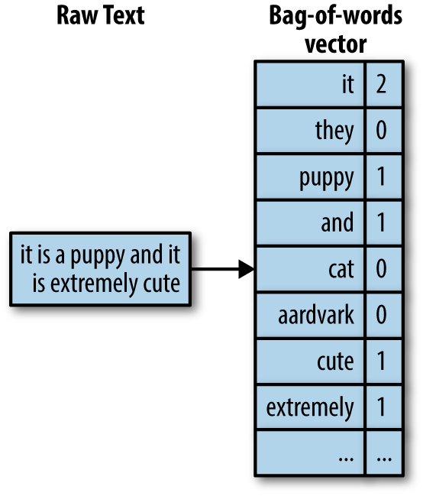
bag of words
특정 문서에서 단어의 순서들을 생각하지 않고 단어가 출현하는 빈도수만을 보는 방법
NLP 기본 가정 중 하나인 Bag of words hypothesis
Turney & Pantel (2010:153): Bag of words hypothesis
"The frequencies of words in a document tend to indicate the relevance of the document to a query (Salton et al., 1975). – If documents and pseudo-documents (queries) have similar column vectors in a term–document matrix, then they tend to have similar meanings."

Slide 8
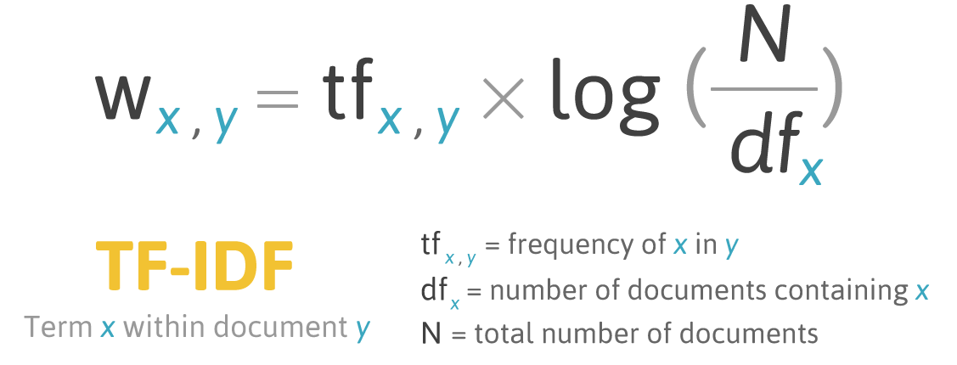
키워드 빈도수 분석
TF vs TF-IDF
TF (term frequency) : 단순 빈도수
TF-IDF (term frequency inverse document frequency)
문서에 자주 등장하는 단어에 패널티
유니그램(unigram) vs 바이그램(bigram)
온실가스 감축 : unigram (온실가스, 감축), bigram (온실가스 감축)
기후변화 협약 : unigram (기후변화, 협약), bigram (기후변화 협약)

Slide 9
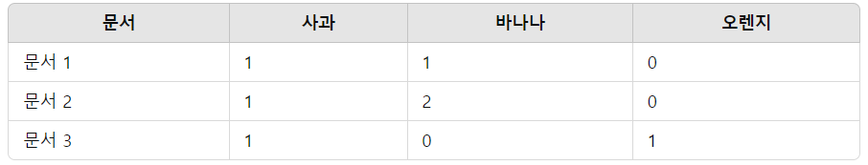
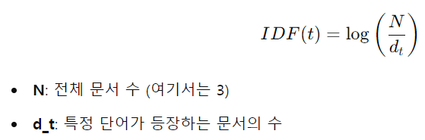
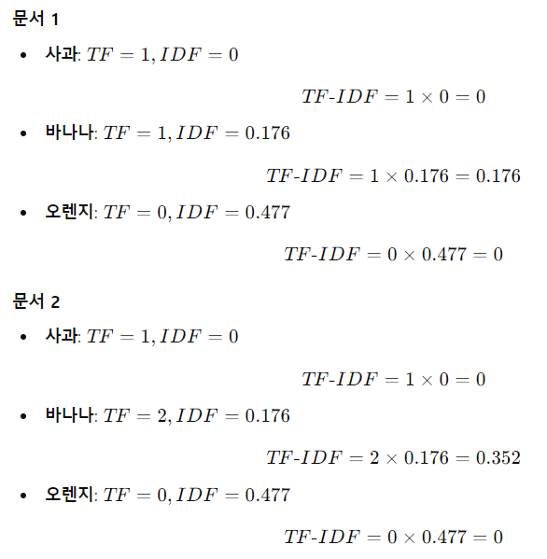
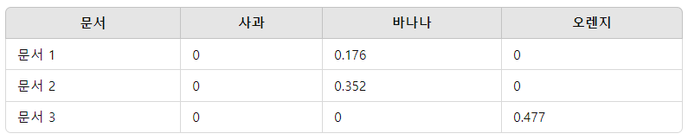
TF-IDF
자주 등장하는 단어의 가중치를 줄이고, 특정 문서에만 나타나는 중요한 단어의 가중치를 높일 수 있음
사과: 모든 문서에 등장하니 IDF 값이 0, 따라서 각 문서 TF-IDF 값도 0
바나나: 두 개의 문서에 등장해 IDF 값이 0.176, . 문서 2에서 바나나가 두 번 등장하여 TF-IDF 값이 0.352, 문서 1에서는 0.176
오렌지: 문서 3에서만 등장 IDF 값이 0.477, 문서 3에서의 TF-IDF 값도 0.477이니 문서3에서는 오렌지가 중요한 단어임

Slide 10
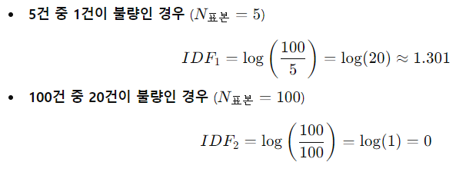
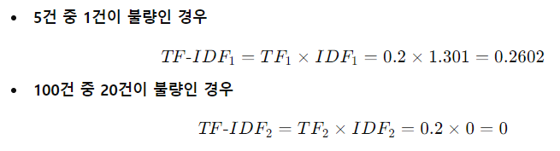
TF-IDF
총 100개의 제품을 생산하고 있는 공장에서, A 유형은 5번 나타나서 1건이 불량이며, B 유형은 100번 나타나서 20건이 불량이다.
A 와 B 유형중 어느 유형의 불량률이 더 높다고 말할 수 있는가?
TF(Term Frequency): 불량의 빈도
각 경우의 불량률(= 빈도)은 20%로 같지만, 표본 크기의 차이가 있음
IDF(Inverse Document Frequency): 표본 크기에 대한 보정
전체 문서에서 특정 단어의 드문 정도를 반영하는 지표로, 표본 크기가 작을수록 IDF 값이 더 높아지는 경향

Slide 11
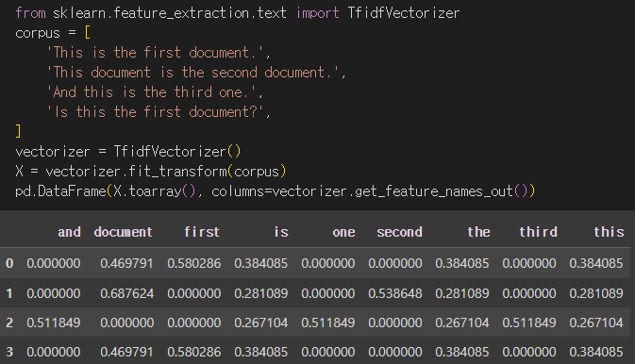
인공지능 적용
텍스트문장의 단어(word)를 변수(feature)로 하고 해당 문서의 단어의 출련빈도를 값으로 하면,
수치화 행렬(matrix)이 가능하고
이를 입력변수로 하여
인공지능의 분류 혹은 차원축소 알고리즘을 적요

Slide 12
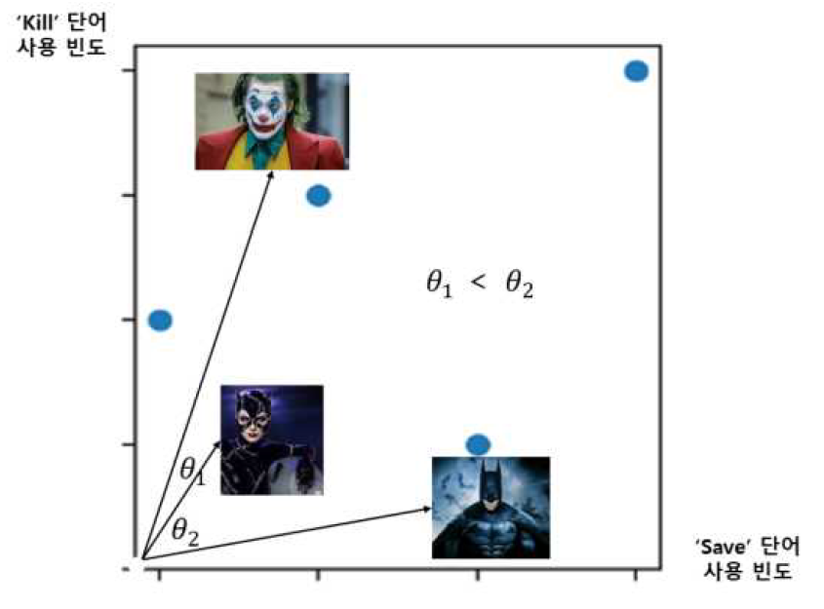
코사인 유사성(cosine similarity)
캣우먼은 배트맨과 조커 중 누구와 가까운가?
“가깝다”는 의미는 무엇인가?

Slide 13
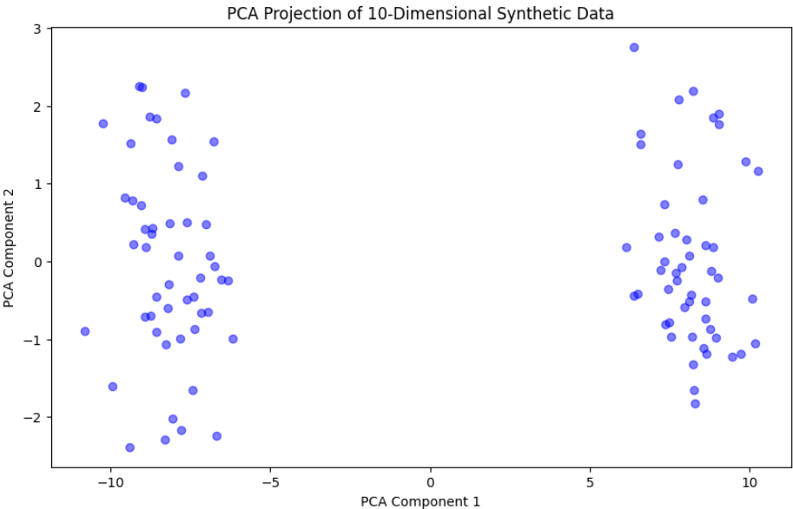
군집분석_1. PCA
import numpy as np
import pandas as pd
import matplotlib.pyplot as plt
from sklearn.datasets import make_blobs
from sklearn.decomposition import PCA
# 1. 가상 데이터 생성 (10차원, 100개의 샘플)
X, _ = make_blobs(n_samples=100, n_features=10, centers=2, random_state=42)
# 2. PCA를 사용한 차원 축소 (2차원으로)
pca = PCA(n_components=2)
X_pca = pca.fit_transform(X)
# 3. 시각화
plt.figure(figsize=(10, 6))
# 각 클러스터의 데이터 포인트를 시각화
plt.scatter(X_pca[:, 0], X_pca[:, 1], c='b', alpha=0.5)
plt.title('PCA Projection of 10-Dimensional Synthetic Data')
plt.xlabel('PCA Component 1')
plt.ylabel('PCA Component 2')
plt.show()
https://github.com/ancestor9/24_fall_textmining_NLP/blob/main/1015_%EA%B5%B0%EC%A7%91%EB%B6%84%EC%84%9D.ipynb

Slide 14
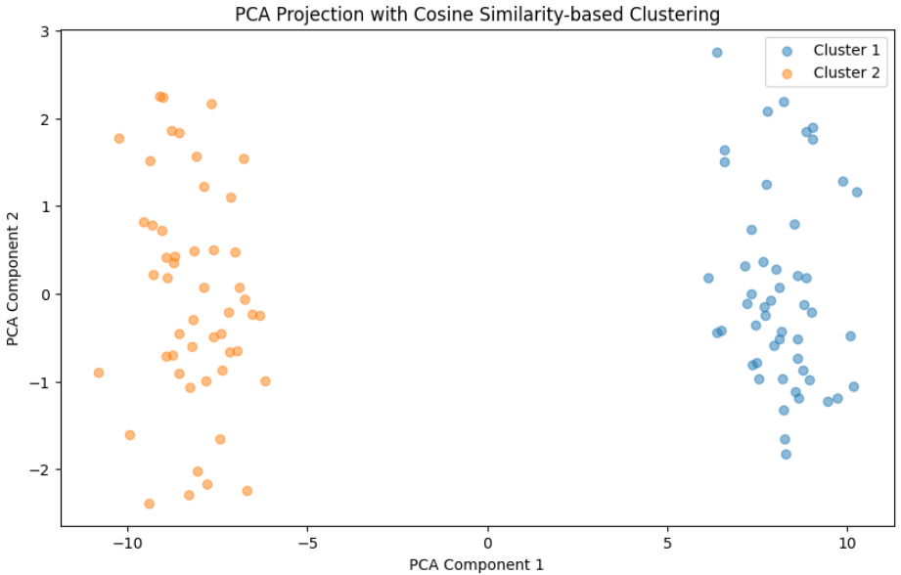
군집분석_2. KMEANS
from sklearn.cluster import KMeans
# 3. KMeans 클러스터링 (2개의 클러스터로 분할)
kmeans = KMeans(n_clusters=2, random_state=42)
labels = kmeans.fit_predict(X_pca)
# 단순히 KMeans 레이블을 사용하여 시각화
# 4. 시각화
plt.figure(figsize=(10, 6))
# 각 클러스터의 데이터 포인트를 시각화
for label in np.unique(labels):
plt.scatter(X_pca[labels == label, 0],
X_pca[labels == label, 1],
label=f'Cluster {label + 1}', alpha=0.5)
plt.title('PCA Projection with Cosine Similarity-based Clustering')
plt.xlabel('PCA Component 1')
plt.ylabel('PCA Component 2')
plt.legend()
plt.show()

Slide 15
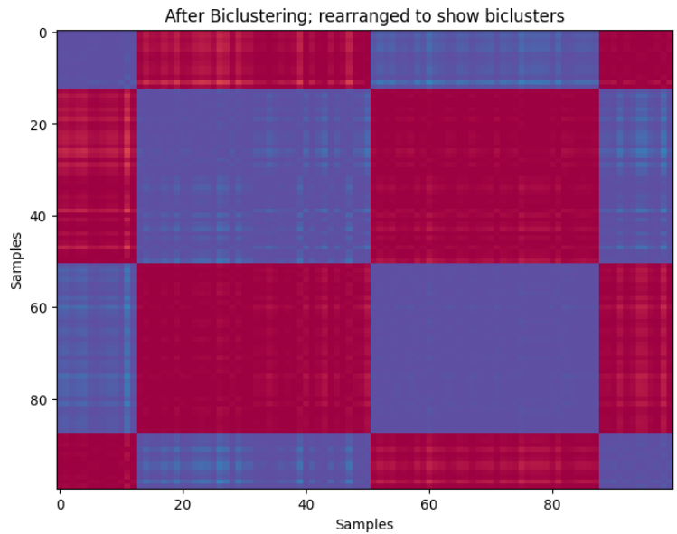
군집분석_3. 코사인유사성_Biclustering
from sklearn.metrics.pairwise import cosine_similarity
from sklearn.cluster import SpectralCoclustering
# 3. 코사인 유사성 행렬 계산
cosine_sim = cosine_similarity(X_pca)
# 4. Biclustering을 사용하여 코사인 유사성 행렬에 기반한 바이클러스터링 수행
biclustering = SpectralCoclustering(n_clusters=5, random_state=42)
biclustering.fit(cosine_sim)
row_labels = biclustering.row_labels_
# 5. 바이클러스터링 결과를 사용하여 행렬 재배열
fit_data = cosine_sim[np.argsort(row_labels), :]
fit_data = fit_data[:, np.argsort(row_labels)]
# 6. 시각화
plt.figure(figsize=(8, 6))
plt.imshow(fit_data, aspect='auto', cmap='Spectral')
plt.title('After Biclustering; rearranged to show biclusters')
plt.xlabel('Samples'); plt.ylabel('Samples')
plt.show()
plt.show()
https://scikit-learn.org/stable/modules/biclustering.html#biclustering-evaluation

Slide 16
군집분석_4. 코사인유사성_AgglomerativeClustering
import numpy as np
from sklearn.feature_extraction.text import TfidfVectorizer
from sklearn.metrics.pairwise import cosine_similarity
from sklearn.cluster import AgglomerativeClustering
import seaborn as sns
import matplotlib.pyplot as plt
# 3개 장르의 짧은 텍스트 생성
texts = [
"Physics is a natural science that studies matter and its motion.", # 과학
"Chemistry deals with substances of which matter is composed.", # 과학
"Biology is the study of living organisms and their vital processes.", # 과학
"Literature is the art of written works, and it includes fiction.", # 문학
"Poetry is a form of literature that uses aesthetic and rhythmic qualities of language.", # 문학
"A novel is a relatively long work of narrative fiction.", # 문학
"Music is an art form, and cultural activity, that involves sound.", # 음악
"Jazz is a genre of music that originated in African-American communities.", # 음악
"Classical music is art music produced in the traditions of Western culture.", # 음악
"Rock music is a genre that evolved from rock and roll and pop music." # 음악
]
# TF-IDF 행렬 생성
tfidf_vectorizer = TfidfVectorizer()
tfidf_matrix = tfidf_vectorizer.fit_transform(texts)
# 코사인 유사성 계산
cosine_sim = cosine_similarity(tfidf_matrix)
# Agglomerative Clustering을 사용한 군집분석
clustering = AgglomerativeClustering(n_clusters=3,
metric='precomputed', linkage='average')
labels = clustering.fit_predict(1 - cosine_sim)
# 코사인 유사성 행렬 시각화
sns.heatmap(cosine_sim, annot=True, fmt='.1f', cmap="viridis", cbar=True)
plt.title("Cosine Similarity between Texts")
plt.show()
# 군집 결과 출력
for idx, label in enumerate(labels):
genre = "과학" if idx < 3 else "문학" if idx < 6 else "음악"
print(f"Text {idx} (Genre: {genre}) is in Cluster {label}")

Slide 17
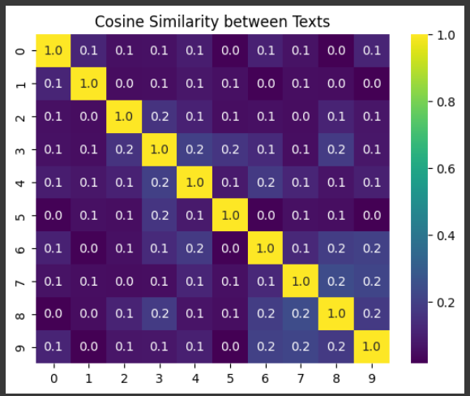
군집분석_4. 코사인유사성_AgglomerativeClustering

Slide 18
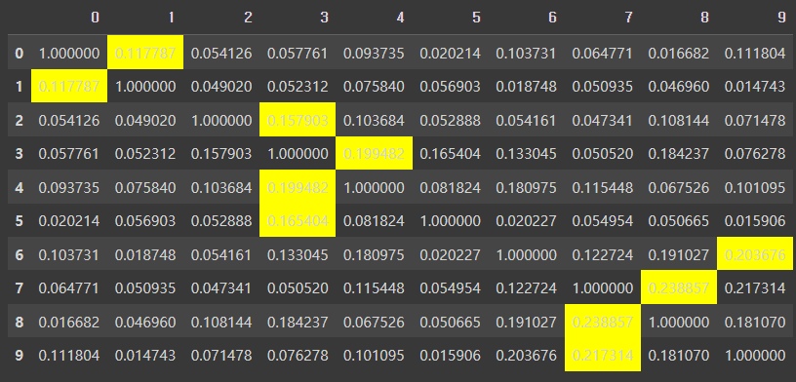
군집분석_4. 코사인유사성_AgglomerativeClustering
Text 0 (Genre: 과학) is in Cluster 1
Text 1 (Genre: 과학) is in Cluster 1
Text 2 (Genre: 과학) is in Cluster 2
Text 3 (Genre: 문학) is in Cluster 2
Text 4 (Genre: 문학) is in Cluster 2
Text 5 (Genre: 문학) is in Cluster 0
Text 6 (Genre: 음악) is in Cluster 2
Text 7 (Genre: 음악) is in Cluster 2
Text 8 (Genre: 음악) is in Cluster 2
Text 9 (Genre: 음악) is in Cluster 2

Slide 19
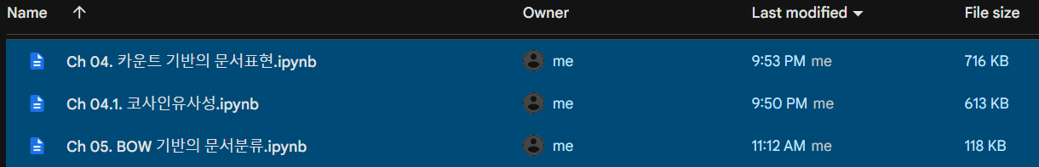
실습 코드

